Slide 1

Музейная комната
«Русская изба»
МДОАУ детский сад
с. Возжаевки

Slide 2

ЦЕЛЬ:
Создание условий для использования методов музейной педагогики для углубленной работы по развитию представлений о семейных традициях, об обществе, его культурных ценностей, о государстве и принадлежности к нему.

Slide 3
ЗАДАЧИ:
1. Обеспечить накопление, хранение и экспонирование предметов старинного быта, декоративно-прикладного искусства и их моделей.
2. Активизировать деятельность участников педагогического процесса – педагогов, детей и родителей (законных представителей) в собирательстве и коллекционировании предметов, имеющих историческую, культурную значимость.
3. Оптимизировать условия для интерактивного знакомства с предметами быта, их назначением, способами действия с ними, обычаями и традициями русского народа, Дальнего Востока, Амурской области, родного села.
4. Содействовать формированию у дошкольников музейной культуры, музейной коммуникации.

Slide 4
ЗАДАЧИ:
5. Вовлечение родителей в деятельность МДОАУ по патриотическому и духовно-нравственному воспитанию дошкольников, через ознакомление дошкольников с историей, культурой, народным творчеством, народными традициями.
6. Организовать систематическое пополнение экспозиции, экскурсии, досуговые мероприятия на базе музейной комнаты, в соответствии с перспективно-тематическим планом музейной деятельности. Для обновления экспозиции музейной комнаты, оформления тематических выставок, привлекаются педагоги, родители, социальные партнеры.
7. Развивать более глубокие взаимосвязи между муниципальными учреждениями культуры и образования, реализующими в своей работе принципы музейной педагогики.

Slide 5
Организация работы музейной комнаты:
Работа в музейной комнате проводится с детьми младшего, среднего и старшего дошкольного возраста в блоке непрерывной образовательной деятельности, совместной деятельности педагога с детьми, культурно массовых мероприятий.
Формы работы:
- фондовая;
- поисковая;
- экспозиционная;
- познавательная.

Slide 6
Формы образовательной работы на базе музейной комнаты:
- коллекционирование;
- выставки;
- беседы;
- экскурсии;
-организованная образовательная деятельность по краеведению;
- чтение художественной литературы;
- драматизация по мотивам фольклорных произведений;
- посиделки в русской избе;
- фольклорные праздники;
- сюжетно-дидактические, народные игры и др,

Slide 7
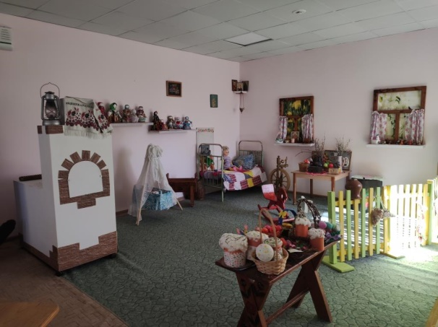
РАЗДЕЛЫ ЭКСПОЗИЦИЙ:
- «Русская изба»;
- «Светлая горница»;
-«Музыкальные инструменты и предметы советского времени»;
- «Наши руки не для скуки»;
- «Где мы были- мы не скажем, а что делали покажем»;
- «Игрушки советского времени»;

Slide 8
Краткая характеристика основного фонда:
Музейные материалы размещены по тематике «Русская изба». На данное время в музее насчитывается 80 материальной и духовной культуры. Они соответствуют профилю музея. В общей классификации музейных предметов основной фонд подразделяется на две группы: первая группа - вещественные предметы (домашняя утварь: деревянная прялка, веретено, чугунок, коромысло, кровать-качалка, железная кровать, утюг железный на углях, лампа керосиновая, самовар, детские берестяные лапти, рубель для ручной глажки белья, счеты большие деревянные, деревянно-железная стиральная доска, стаканы с подстаканниками, вышитый рушник, Красный угол, сундук, корзина, туесок, шкатулка, керамические кувшины, чемодан, швейная машинка в чемодане, качели детские деревянные;

Slide 9
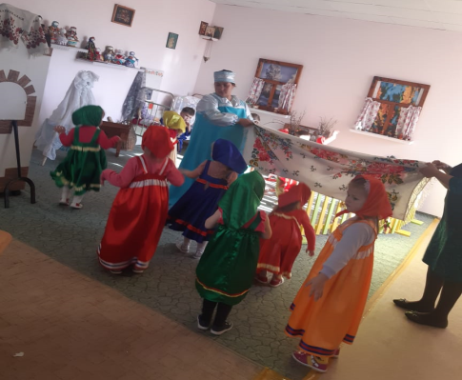
Краткая характеристика основного фонда:
предметы прикладного народного творчества: вышитый рушник, стеганное покрывало, вязанные салфетки, вышитая салфетка;
музыкальные инструменты: гитара большая и маленькая, гармонь, проигрыватель для прослушивания грампластинок, кассеты, грампластинки; технические средства: маленькие телевизоры, фотоаппарат, радиоприемник, фонарь, часы; печатные издания: газеты и журналы.

Slide 10
Краткая характеристика основного фонда:
Вторую группу материалов основного фонда составляют предметы, сделанные руками педагогов, родителей, безвозмездно отданные (русская печь, заборчик, короб, ухват, лопатка, стол детский, столы и лавки деревянные, чучело Масленицы, ширма, окна, лавка деревянная, люлька, куклы-обереги, кукла Буратино, макет двора, макеты домов с папкой-раскладкой;
народные праздники: поделки к народным праздникам; зимняя сказка: поделки и макеты к зимним сказкам; игрушки: кукла большая, пупс, волк, пудель; театральная деятельность: ростовые куклы (три поросенка петух, кот), ширма, куклы, детские народные костюмы; художественное творчество: картины сделанные руками воспитанников, родителей (законных представителей).

Slide 11
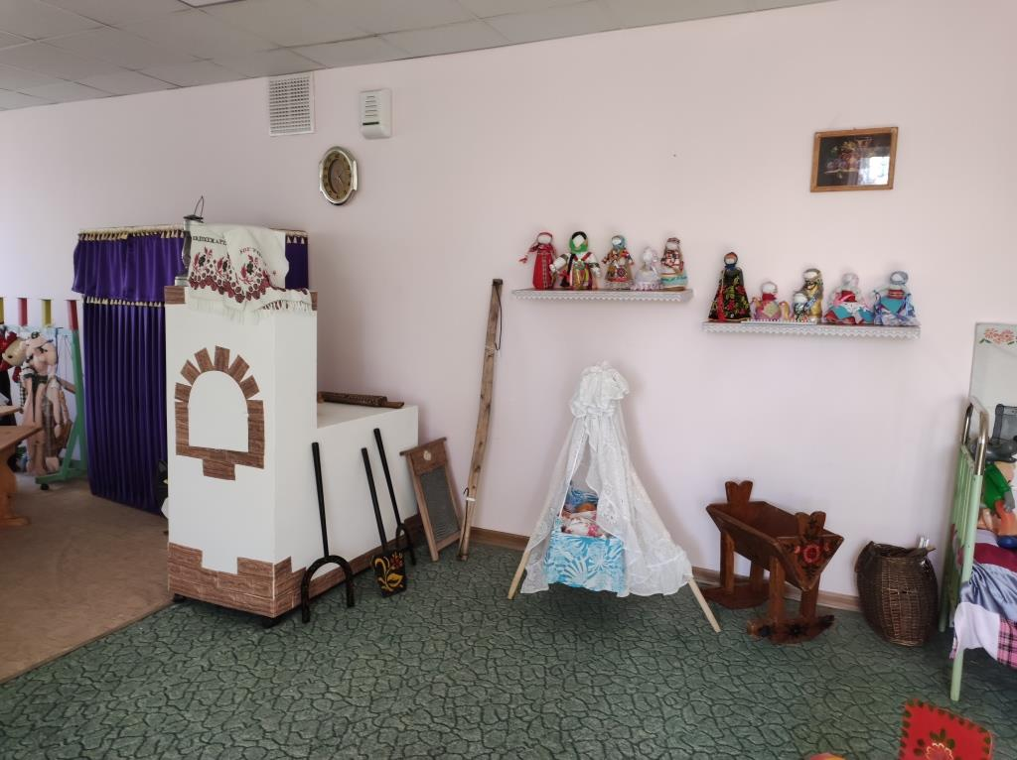

Slide 12
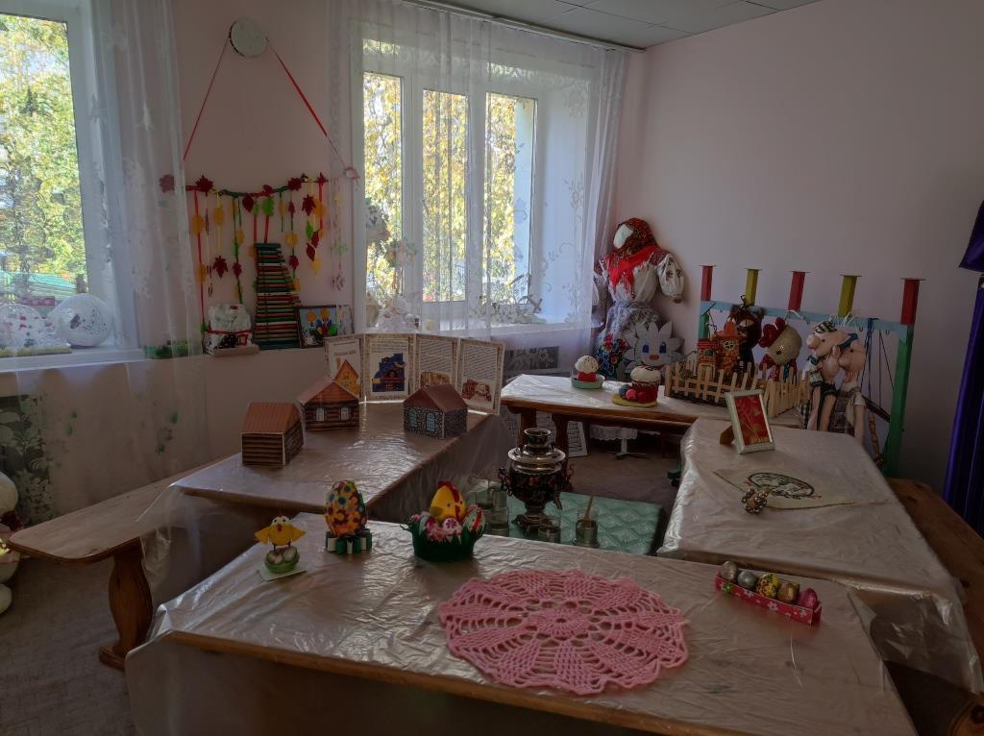

Slide 13
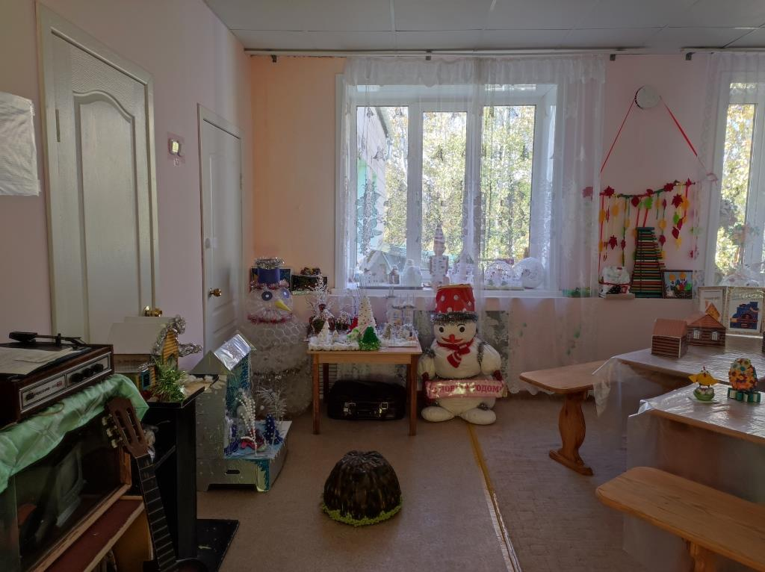

Slide 14
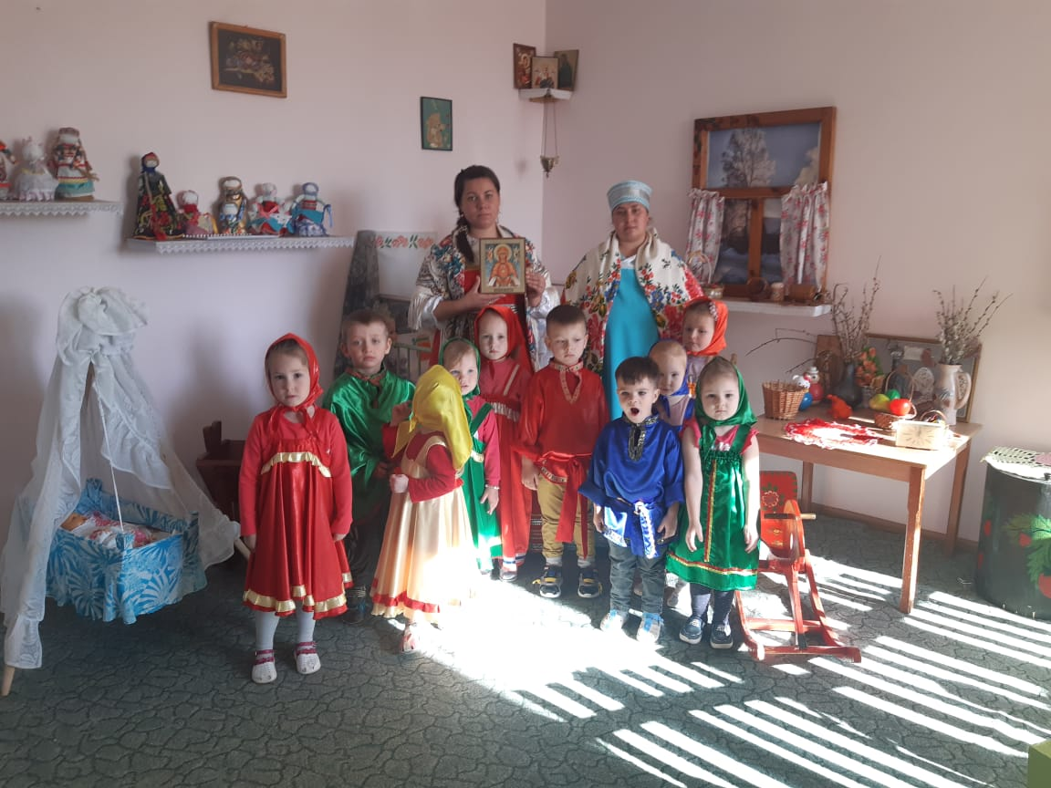

Slide 15
ЖДЕМ
ВАС К
НАМ В
ГОСТИ!

